Slide 1
PRESENTATION DE NOS ACTIONS

Slide 2
QUI SOMMES-NOUS ?

Slide 3
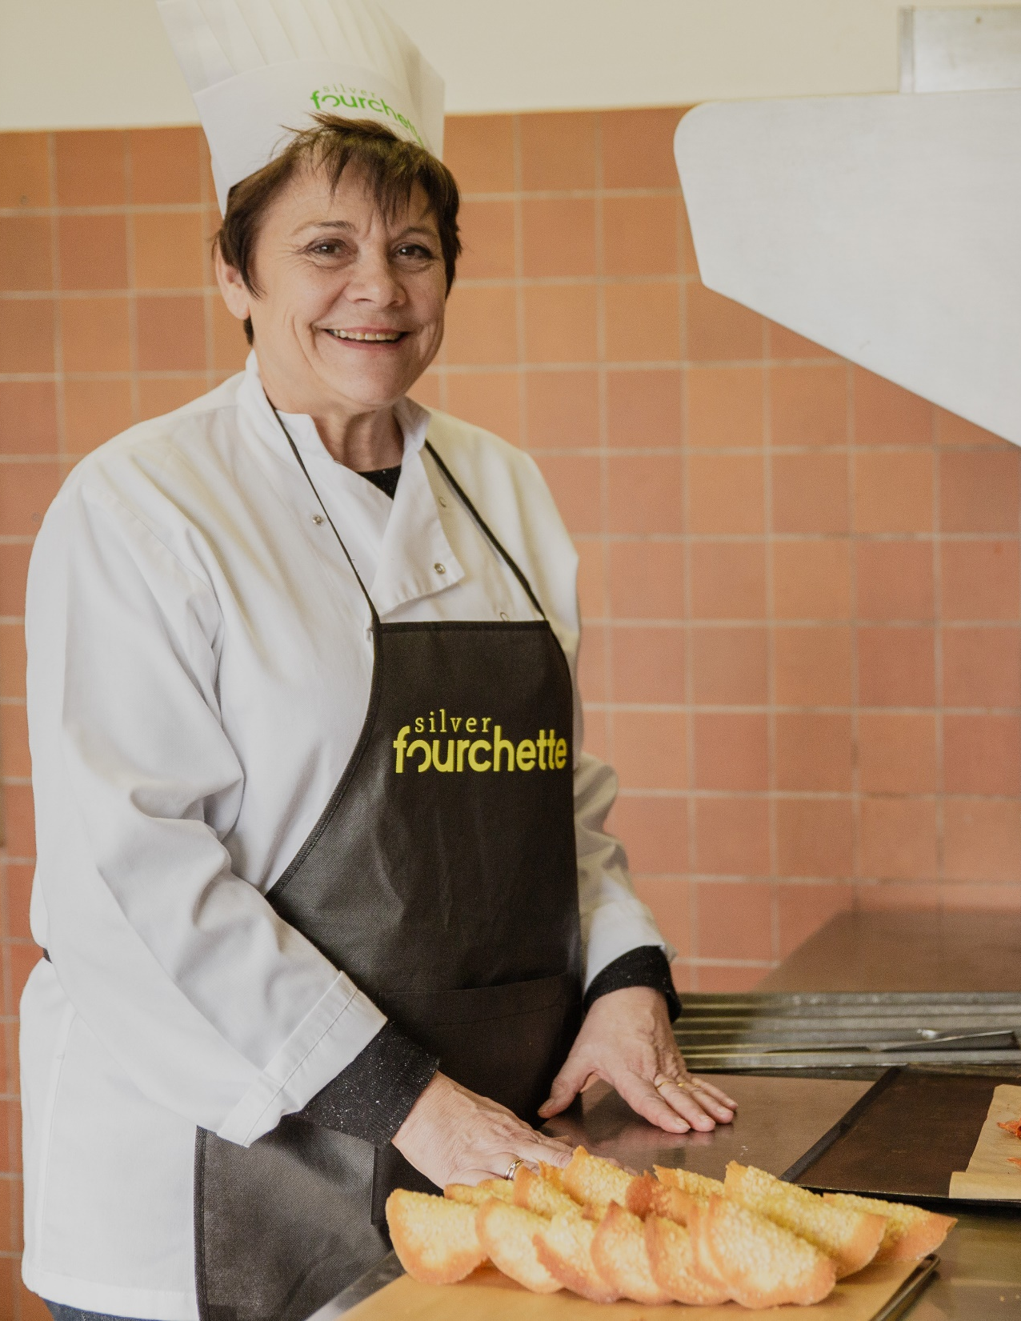
Silver Fourchette
Programme de prévention à destination des plus de 60 ans qui promeut une alimentation équilibrée et adaptée à ses besoins.

Slide 4
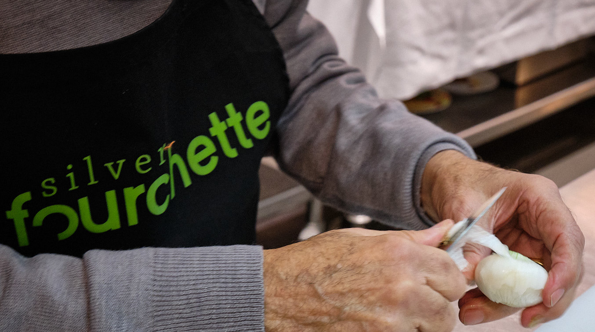
UnE conviction commune, le credo de silver fourchette
L'alimentation, corrélée à l'activité physique et cognitive,
est un véritable levier pour une bonne santé et retarder la perte d’autonomie.
Le plaisir au cœur de nos actions
pour donner envie d’être acteurs de leur vie !
*comme en témoigne le 4ème Plan National Nutrition Santé (PNNS).

Slide 5
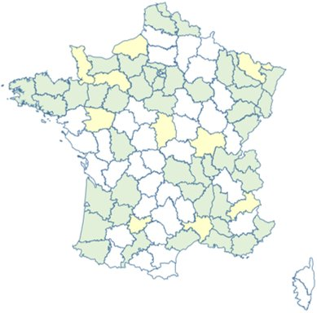
DEPUIS 2014, DES EHPAD AU DOMICILE
2014 UN CONCOURS DE GASTRONOMIE dans les EHPAD
2017 DES ACTIONS DE PRÉVENTION à la fois au sein des établissements et à destination des seniors à domicile
2020 DES ACTIONS DE PRÉVENTION NATIONALE
en présentiel et distanciel pour s’adapter aux contraintes de zone blanche et contraintes sanitaires
+1000
ÉTABLISSEMENTS PARTENAIRES
50 000
PERSONNES SENSIBILISÉES
(à domicile ou en établissement)
+ de 500
ACTIONS DE PRÉVENTION

Slide 6
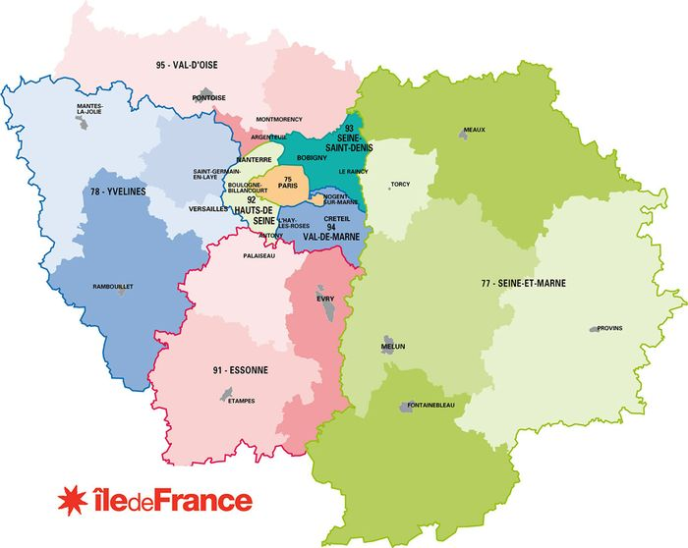
SILVER FOURCHETTE EN ILE DE FRANCE
NOTRE RAYON D’INTERVENTION
Interventions auprès de seniors à domicile et en établissement dans tous les départements d’Île-de-France
NOS PARTENAIRES
Conseil régional et départemental
ARS
ADEME
MSA
+200
ÉTABLISSEMENTS PARTENAIRES
7000
PERSONNES SENSIBILISÉES
(à domicile ou en établissement)
+ de 300
ACTIONS DE PRÉVENTION

Slide 7
NOS DOMAINES D’INTERVENTION
 | DOMICILE |  | EHPAD / Résidence autonomie | PROFESSIONNELS SANTE
 | Proche aidant | + 60 ans | résidents | Chefs et cuisiniers | Equipes Soin | Animateurs | Aides à domicile
PREVENTION Beaucoup d’idées reçues circulent sur l’alimentation passée 60 ans. Silver Fourchette propose des actions de sensibilisation pour favoriser la compréhension et la mise en pratique quotidienne d’une alimentation équilibrée, durable et adaptée à ses besoins. Trois typologies d’actions (cf diapositive suivante). | X | X | X | X | X | X
ACCOMPAGNEMENT – Silver Fourchette propose des programmes pour accompagner les professionnels dans la transition alimentaire adaptée aux plus de 60 ans . Au menu de mon EHPAD, Parcours aide-soignante,… |  |  |  | X | X |  | X
FORMATION Silver Fourchette propose une formation professionnelle à destination des chefs et cuisiniers d’EHPAD pour favoriser la maîtrise des techniques adaptées aux résidents et l’ouverture vers les EHPAD de demain. |  |  |  | X

Slide 8
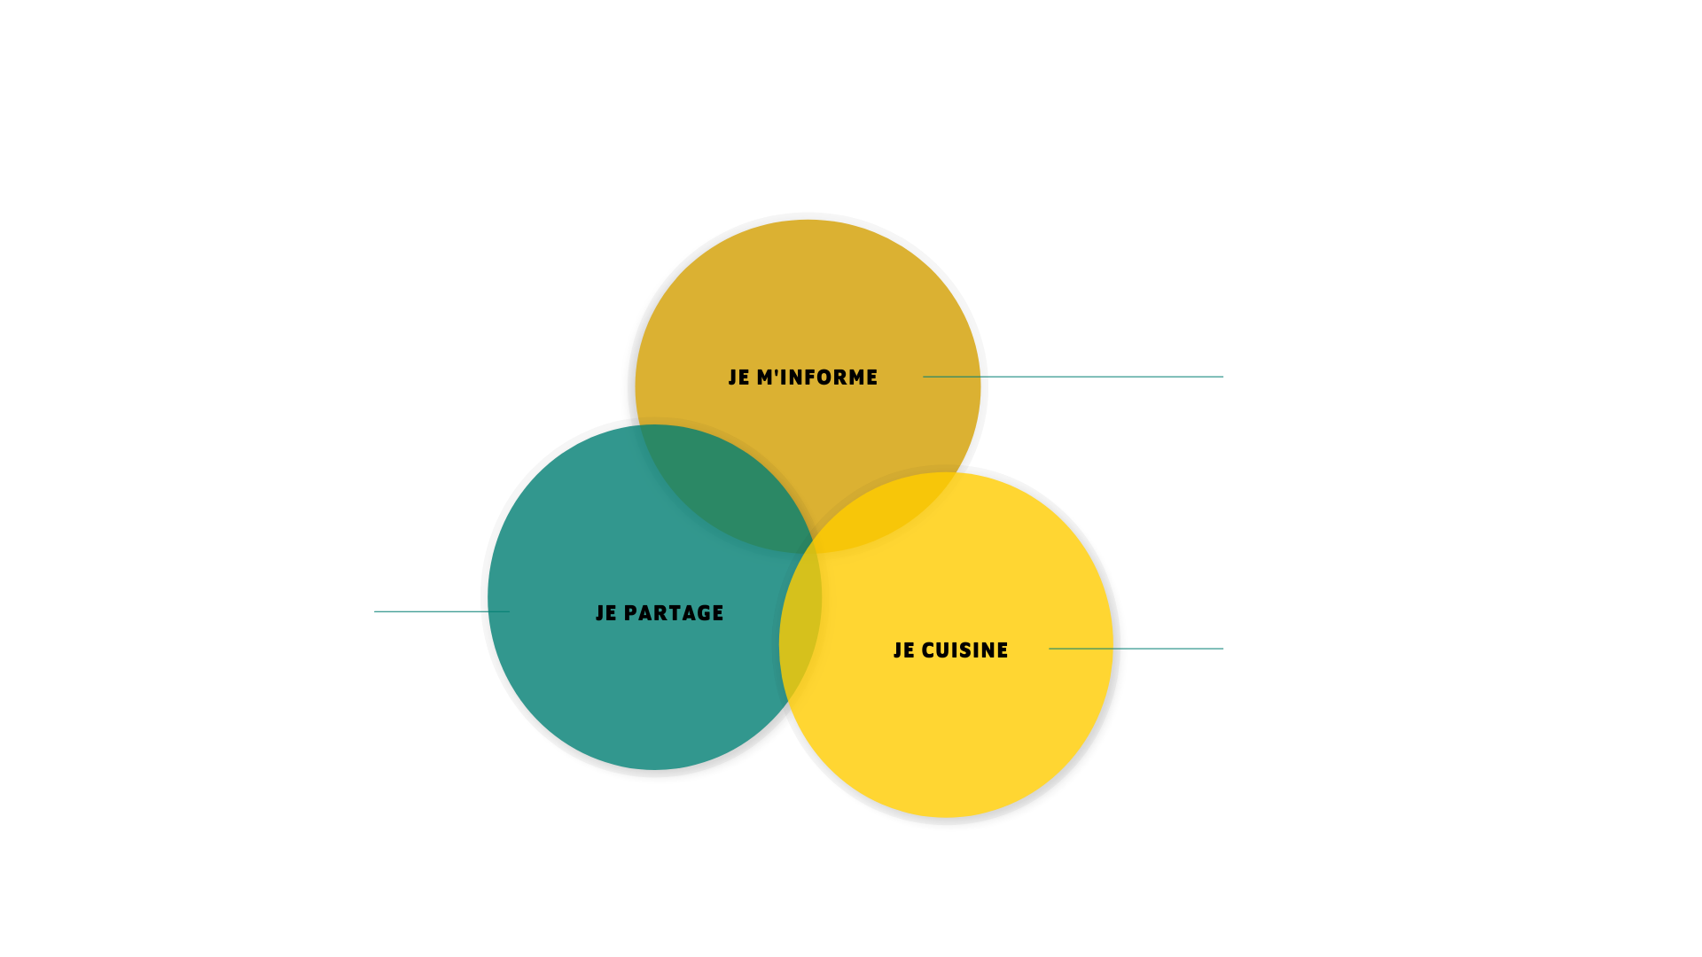
NOS ACTIONS DE Prévention
JE M’INFORME
Améliorer la connaissance en matière d’alimentation adaptée aux plus de 60 ans.
Type d’action : conférence, atelier 2.0, visite de ferme, visite de marché, quizz nutrition, démonstration de chef et stand sur salon/forum
JE PARTAGE
Favoriser la convivialité autour de l’alimentation adaptée aux seniors et d’échanger sur le quotidien.
Type d’action : Radio senior, Fête des seniors, Olympiades, Parcours bien manger, concours gastronomie
JE CUISINE
Inviter les bénéficiaires à la pratique de la cuisine et à la découverte des produits.
Type d’action : Atelier de cuisine, mes courses au quotidien, immersion en lycée hôtelier, séminaire des chefs.

Slide 9
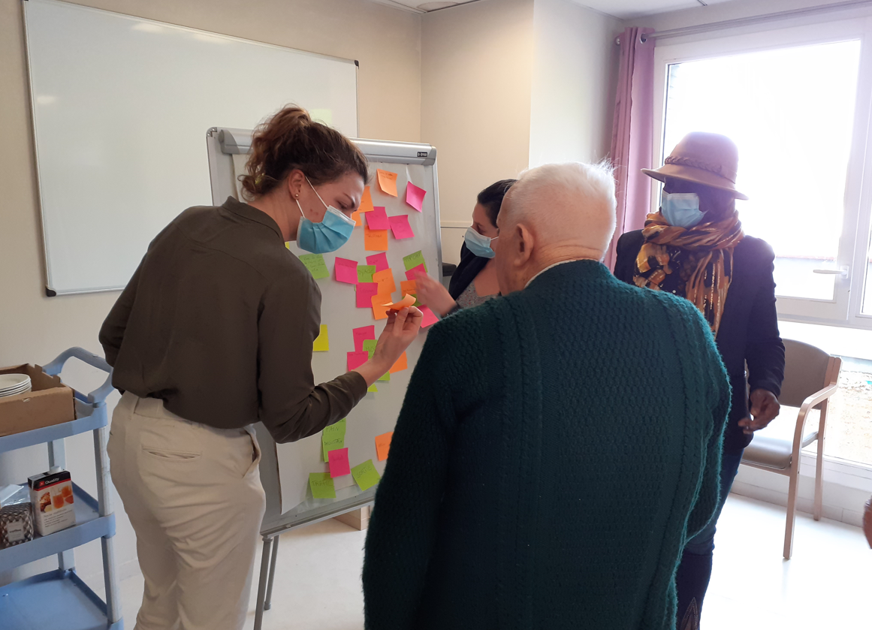
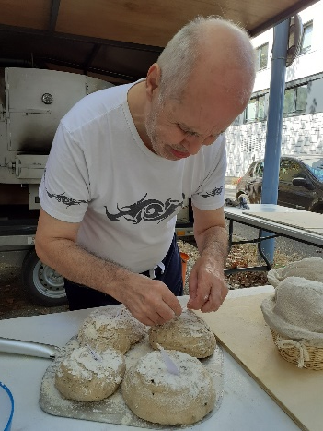
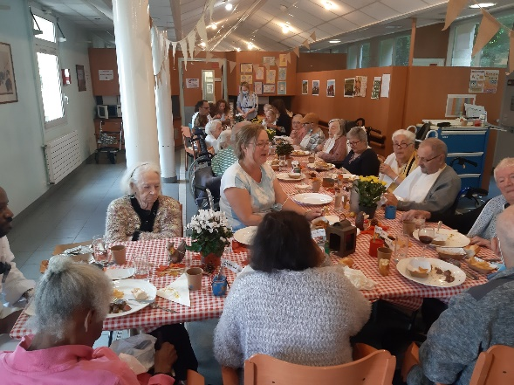
NOS FORMATS A DESTIANTION DES EHPAD
 | Bénéficiaires | Sujets abordés
LE SEMINAIRE DES CHEFS | Chef de cuisine et tous les professionnels des établissements pour la journée plénière | Projet organisé en deux temps : Une journée plénière à destination de tous les professionnels des établissements Deux jours de formation adressés aux chefs cuisiniers des établissements Approfondir les connaissances nutritionnelles des professionnels des EHPAD Echanger les bonnes pratiques des établissements autour de la thématique alimentation Améliorer les compétences techniques des chefs d’EHPAD sur les textures modifiées, les cuissons, le manger-mains Fédérer des chefs de cuisine d’EHPAD sur le territoire
AU MENU DE MON EHPAD | Le personnel de l’établissement et les résidents | 2 programmes déployés : Un programme d’animation en direction des résidents Un programme d’accompagnement en direction des professionnels Questionner de manière douce les envies et besoins des résidents Imaginer de nouveaux formats d’animations ludiques et pédagogiques Monter collectivement en compétences sur le projet restauration : dépistage, prévention
FORMATION | Chef de cuisine | Deux journées de formation Différents modules proposés : textures modifiées, optimisation des denrées et des stocks en vue de limiter le gaspillage alimentaire, les cuissons, l’enrichissement naturel, le manger-mains, le dressage…

Slide 10
Mathilde COTTEN
Cheffe de projets
Silver Fourchette
mathilde.cotten@groupe-sos.org
06 47 44 15 64
Maëlys GUILLET
Référente régionale Île-de-France
Silver Fourchette
maelys.guillet@groupe-sos.org
06 31 58 98 26
Silver Fourchette
www.silverfourchette.org
@SilvRFourchette

